Slide 1

OCAD Kurslizenz
WLAN: wienwest-edu benutzer: Gast2 pw: WienWest2!
License name: Ausbildungskurs Österreich 2025 License number: 50089 Edition: OCAD Orienteering für Einzelanwender Checksum: 175C-AE55-0314 End date: 08.11.2025 Download link:
https://www.ocad.com/OCAD2018/OCAD_2018_Setup.php?e=ORI&l=50089&v=2018&d=dAkRzRd7

Slide 2
Einführung ins Kartenzeichnen
ÖFOL-Fortbildung 10/2025
Fokus auf Datenaufbereitung, OCAD Basics und Praxis im Gelände

Slide 3

Inhalte
OCAD Basics
Theorie Georeferenzierung und Grundlagendaten
Praxis Datenaufbereitung
Praxis Geländeaufnahme

Slide 4

OCAD Basics
https://www.ocad.com/wiki/ocad/en/index.php?title=Tutorials
https://www.youtube.com/@ocadcom
https://www.ocad.com/docs/OL-Karten_zeichnen_mit_OCAD.pdf
https://omapwiki.orienteering.sport/

Slide 5
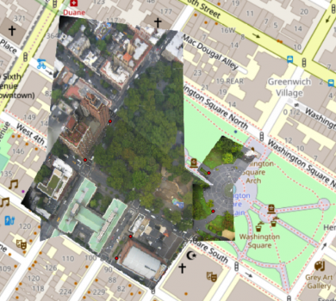
Georeferenzierung
Einordnen von Karten in ein räumliches Koordinatensystem durch Zuordnung von Koordinatenwerten
Unter dem Vorgang der Georeferenzierung versteht man die Zuweisung raumbezogener Informationen, der Georeferenz, zu einem Datensatz.

Slide 6
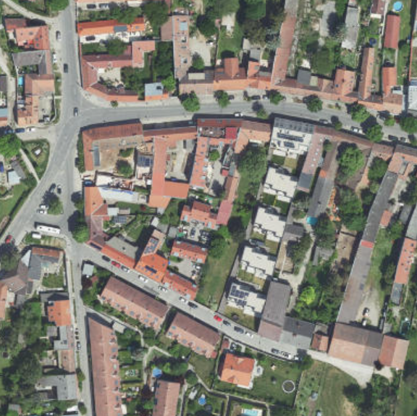
Orthofoto / Luftbild
leichte Verfügbarkeit
Orthofotos verzerrungsfrei
Abzeichnen viel Arbeit
.tif
.tiff
.jpg (+.jgw)
.png .bmp .pdf etc

Slide 7
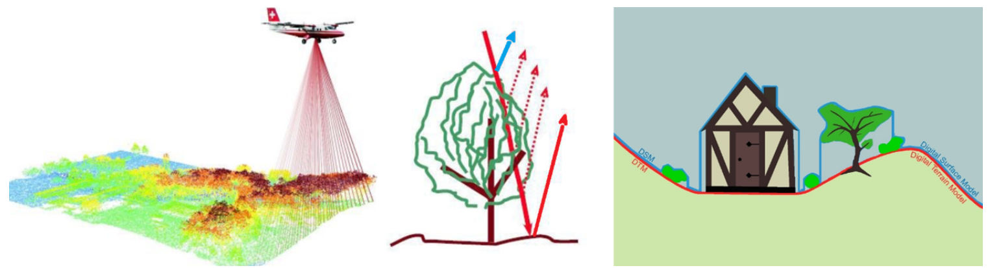
Airborne Laserscanning (LIDAR)
für Waldkarten sehr hilfreich
ermöglicht Berechnung von DGM & DOM, daraus Höhenlinien, Schummerung, Vegetationshöhen

Slide 8
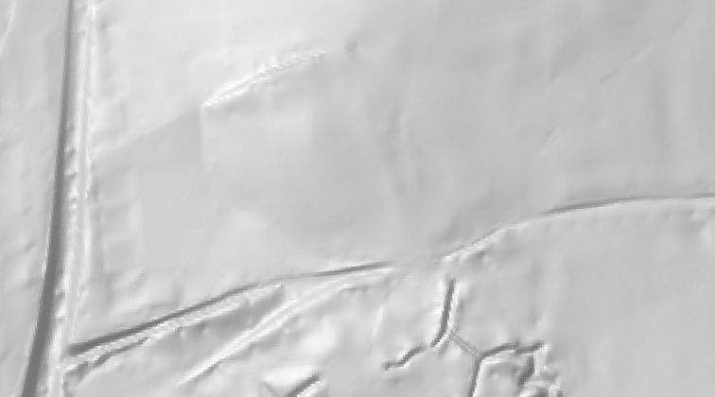
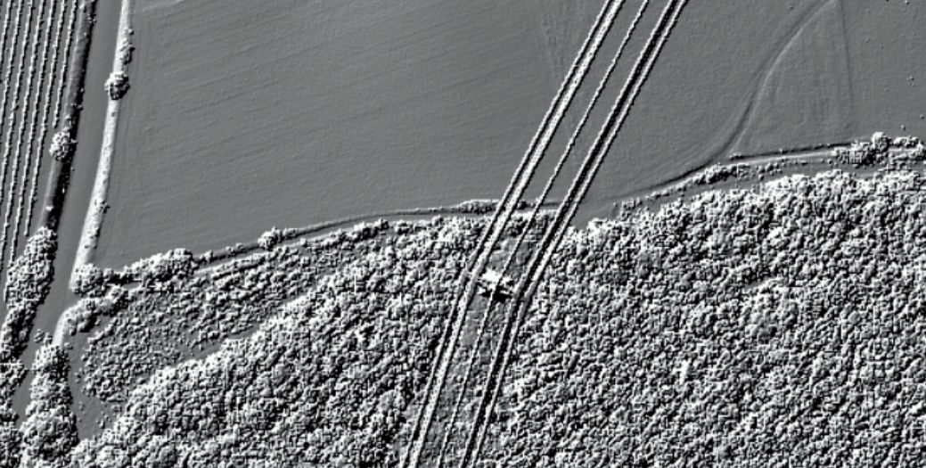
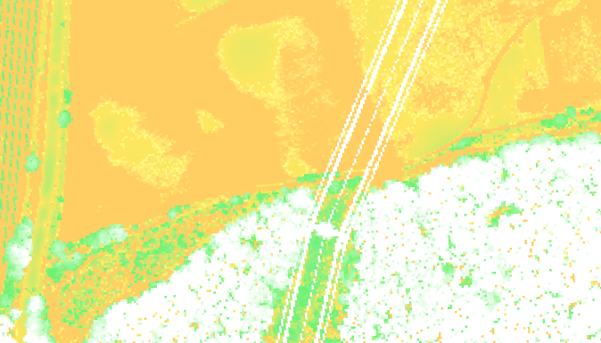
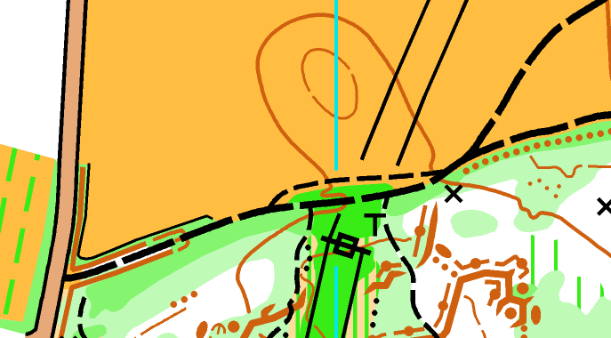
DGM & DOM .asc .xyz --> .tiff Vegetationshöhen .tiff

Slide 9
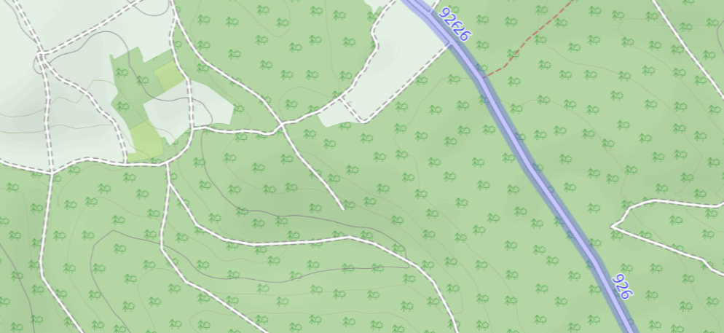
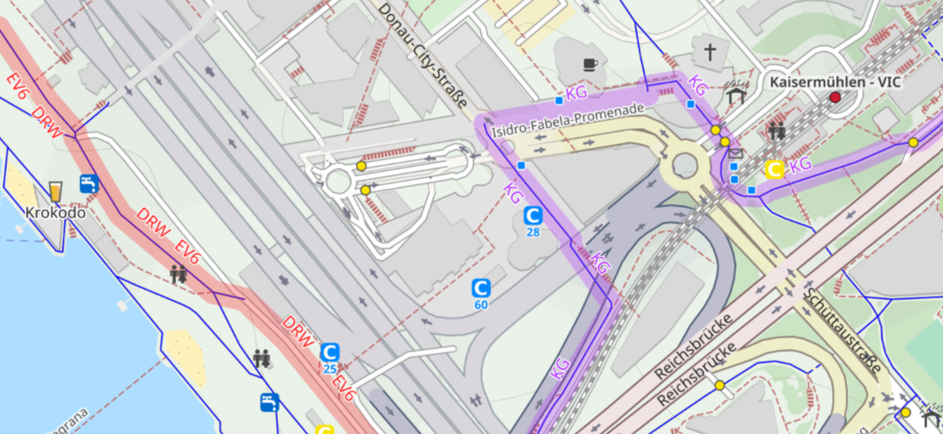
Open Street Map
leicht in OCAD zu importieren
viele Objekte für OL-Karten relevant
viele Objekte aber auch uninteressant
große Spannweite in Qualität & Detailgrad
Online-Export und Download als .osm

Slide 10
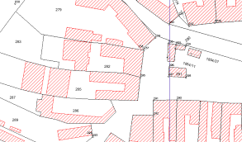
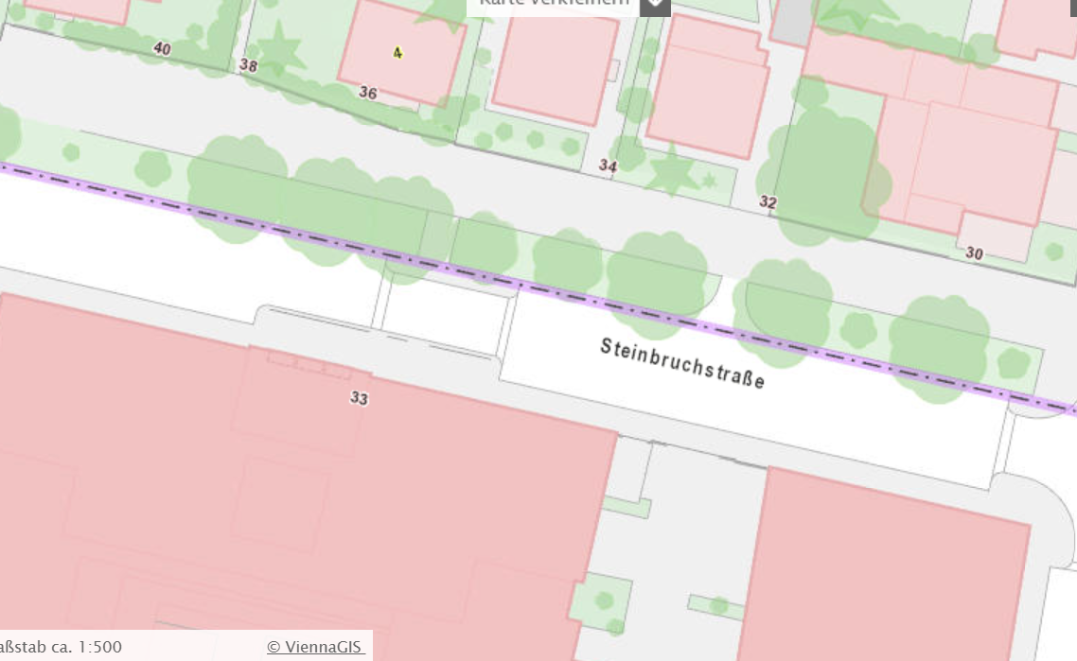
Mehrzweckkarte, Kataster, etc.
vor allem für Sprintkarten relevant
in NÖ zB. Kataster erhältlich
Wien bietet MZK frei zum Download an
OCAD-Import von .shp , .dxf, etc

Slide 11

Links zu Grundlagendaten
Open Street Map
https://www.openstreetmap.org/
Basemap.at
https://basemap.at/bmapp/index.html

Slide 12
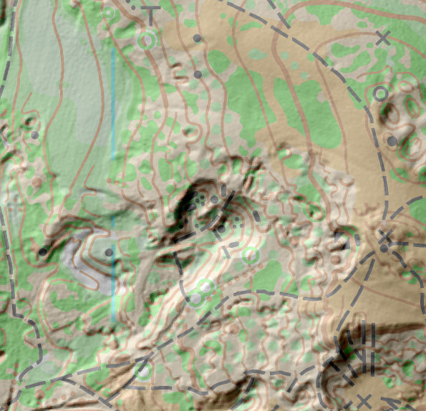
Daten der Länder (LIDAR, OP)
Wien
https://www.wien.gv.at/ma41datenviewer/public/
NÖ
https://geoshop.noel.gv.at/
Steiermark
https://gis.stmk.gv.at/wgportal/atlasmobile/map/Basiskarten/Datendownload
Tirol
https://tiris.maps.arcgis.com/apps/webappviewer/index.html?id=5e3071044cb44e76843d110baef8b138

Slide 13
Praxisbeispiel
Daten herunterladen
DHM – Import Assistent durcharbeiten
Georeferenzieren: Koordinatensystem setzen, Deklination
OSM oder MZK/Kataster Import über Datei->Importieren
Symbole zuweisen

Slide 14

Kartenaufnahme
Mit Laptop/ Tablet direkt bearbeiten
OCAD Sketch App (Handy oder Tablet) bietet einige Vorteile wie :
intuitive Bedienbarkeit
alle Hintergrundkarten
Aufnahme mit leichtem Handheld-Gerät
Schnittstelle zum Datenaustausch und qualitative Hochzeichnung im Anschluss am PC

Slide 15
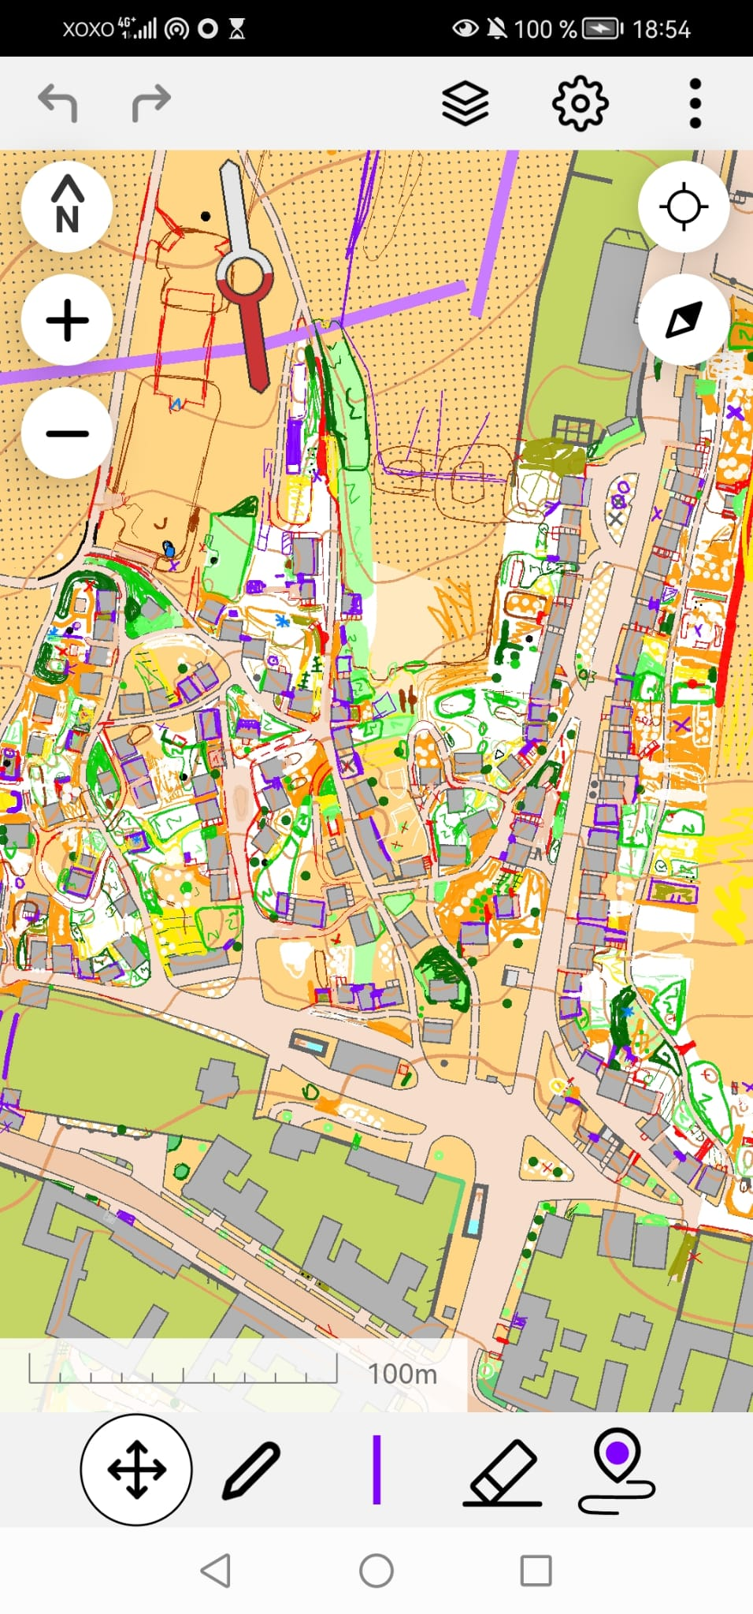
OCAD Sketch App
zoomen, drehen, …
Alle Farben, verschiedene Strichdicken, Radierer
Hintergrundkarten aus- & einblenden, Dimmen, etc.
Live-GPS, Linie mit GPS verfolgen

Slide 16
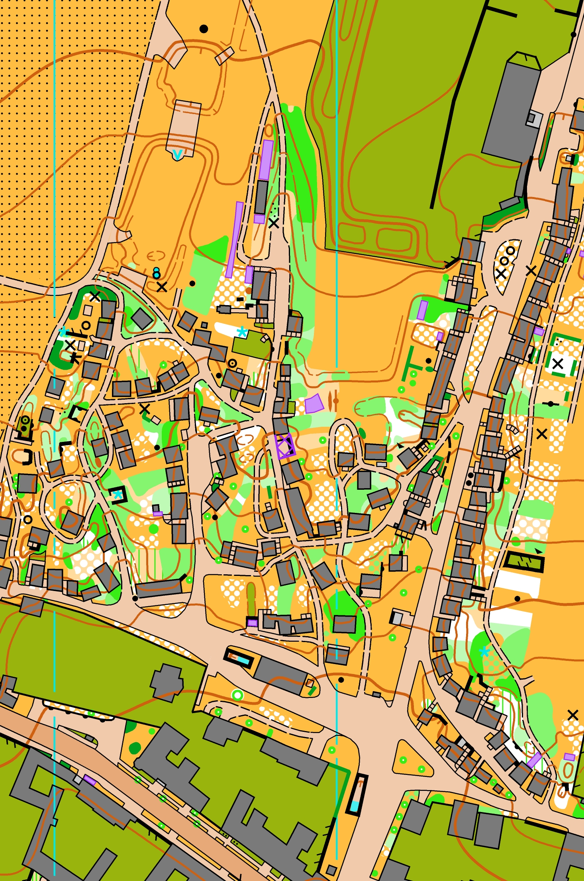

Slide 17
Praxis
Daten herunterladen
OCAD DHM – Import Assistent durcharbeiten
Georeferenzieren: Koordinatensystem setzen, Deklination
Osm oder MZK Import über Datei->Importieren
Symbole zuweisen

Slide 18
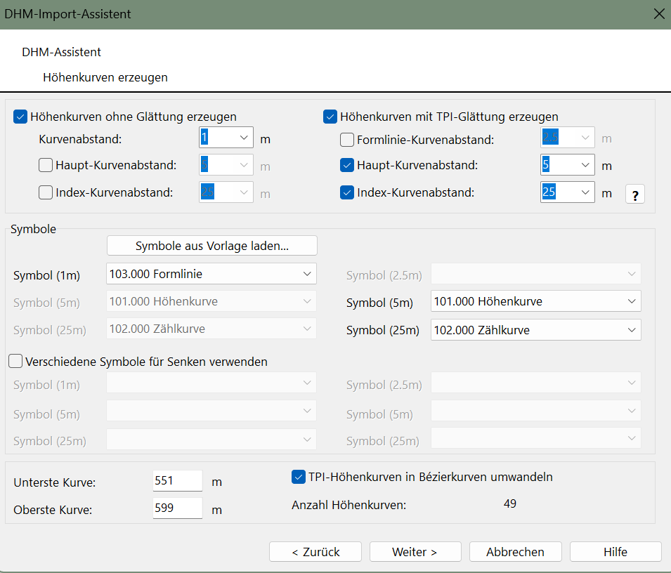
Workflow DHM Import
Neues OCAD-File mit richtigem Symbolsatz erstellen
DHM » DHM-Import-Assistent… » links DGM hinzufügen, rechtes Feld DOM falls vorhanden » weiter » auswählen was OCAD alles berechnen soll » weiter » Äquidistanz und Höhenkurven wie gewünscht einstellen, siehe rechts

Slide 19
Workflow DHM Import 2
Einstellungen bei ‚Reliefschummerung‘ kann man so lassen » weiter
Hangneigung: hier Felsenerkennung anhaken falls gewünscht und nützlich in diesem Geländetyp » weiter
Vegetationshöhen spezifisch einstellen oder so lassen » weiter
Objekte erkennen (Kuppe, Kl. Senke) ist auch praktisch, anhaken und Symbol zuweisen » weiter
Dann rechnet OCAD

Slide 20
Workflow Georeferenzierung
Anschließend richtig georeferenzieren
Test über Menü ‚Hintergundkarte‘ » Online-Karten-Dienste, wenn Google Maps Bild vom Kartenausschnitt kommt, dann passts. Wenn nicht:
Menü ‚Karte‘ » Maßstab und Koordinatensystem » Koordinatensystem auswählen » Austria Bundesmeldenetz MG, Zone (East/M34, Central/M31 der West/M28) je nach Bundesland und Georeferenzierung der Grundlagendaten auswählen
Kontrolle wieder über Menü ‚Hintergundkarte‘ » Online-Karten-Dienste, wenn Google Maps Bild vom Kartenausschnitt kommt, dann passts. Wenn nicht: andere Zone bei Koordinatensystem probieren

Slide 21
Orthofoto, Kataster, OSM
Orthofoto unter Menü ‚Hintergundkarte‘ » Öffnen
Kataster und OSM importieren (Datei » Importieren) und die Symbole entsprechend zuweisen

